Slide 1
Лечения болезни Паркинсона

Slide 3
Болезнь Паркинсона(БП) – медленно прогрессирующее хроническое мультисистемное неврологическое заболевание, характерное для лиц старшей возрастной группы(чаще после 60 лет) Относится к нейродегенеративным заболеваниям экстрапирамидной системы. Вызвано прогрессирующим разрушением и гибельюнейронов,
вырабатывающих нейромедиатор дофамин в основном в substantia nigra среднего мозга.
100-250 случаев на 100.000 населения.

Slide 5
По молекулярной природе БП входит в группу
a-синуклеинопатий. Приводит к в/клеточному накоплению белка а-синукленина в тельцах Леви в среднем мозге.
В норме :а-синуклеин – нейрональный белок, участвующий в процессах везикулярного транспорта.
Тельца Леви-патогенные белки, которые снижают уровень нейромедиаторов (Дофамина)
Около 1% случаев БП в популяции,преимущественно у лиц с семейной формой болезни и при раннем дебюте заболевания, обусловлено мутациями в гене а-синуклеина-SNCA.

Slide 6
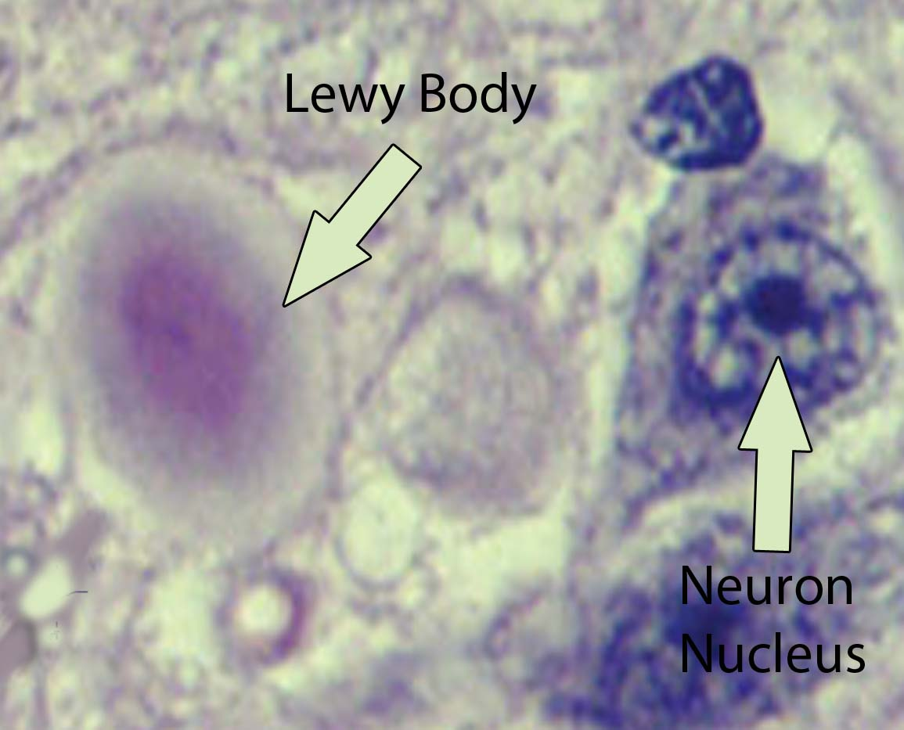
а-синуклеиновая патология при БП в среднем мозге-substantia nigra

Slide 7
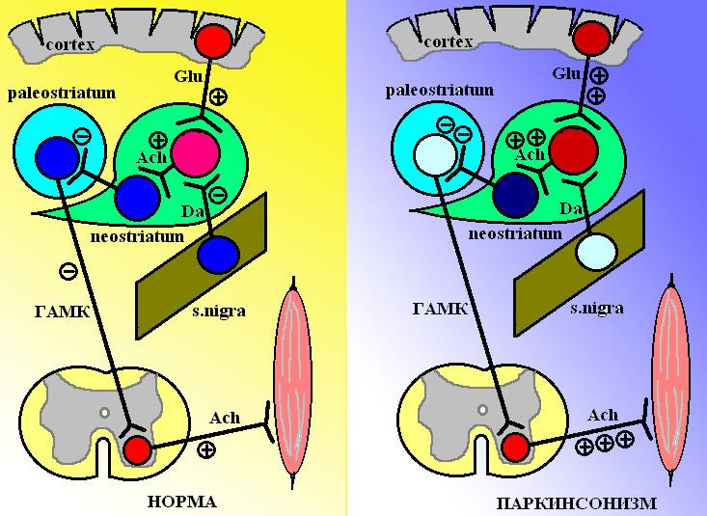
Патогенез: снижение дофамина, оказывающего тормозное влияние на неостриатум=corpus striatum,который регулирует функцию спинного мозга.

Slide 8
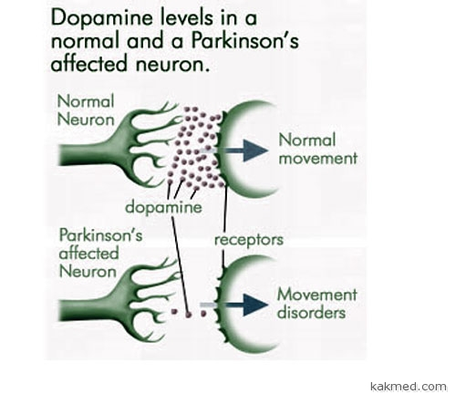
Основные симптомы:
-тремор в покое
-гипокинезия
-ригидность
-постуральная
неустойчивость

Slide 9
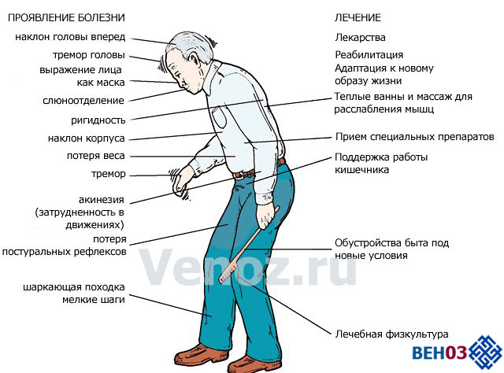
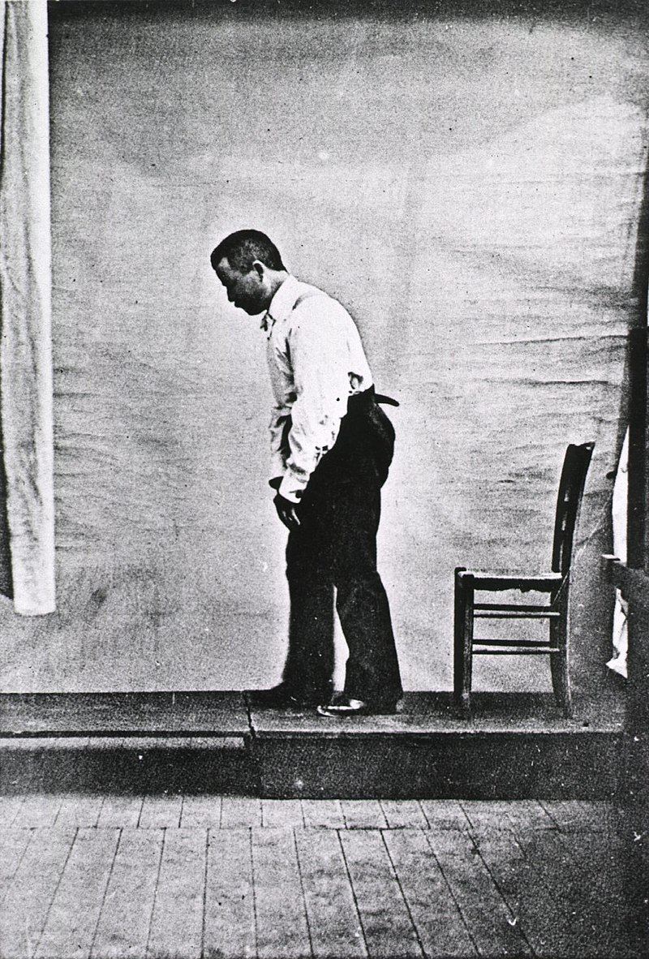

Slide 10
Этапы развития БП:
1.Начальный этап: тельца Леви только в ПНС.(клетки мейснерова и ауэрбахова сплетения жкт)
2.Распространение патологического процесса в substantia nigra
3.Развёрнутая стадия: поражение коры больших полушарий.

Slide 11
Симптомы немоторных нарушений:
1.Депрессия
2.Констипация
3.Напушения сна
4.Гипоосмия
Именно премоторная стадия является потенциальным «терапевтическим окном»,когда возможно проведение эффективной нейропротектерной терапии для предотвращения или замедления заболевания.

Slide 12
Значимое негативное влияние на качество жизни пациентов и их близких оказывают нервно-психические (эмоциональные, когнитивные, психотические, поведенческие расстройства), а также патогенетически близкие к этим симптомам нарушения сна и утомляемость. Депрессия, деменция, психотическая симптоматика являются предикторами низкого качества жизни больных независимо от степени тяжести двигательных симптомов заболевания. Однако данные расстройства часто не диагностируются, что лишает пациентов адекватной терапии.

Slide 13
Нервно-психические нарушения сопровождают все стадии БП, их частота в целом возрастает по мере увеличения тяжести и длительности заболевания. Некоторые из нервно-психических расстройств появляются или усугубляются при развитии флуктуаций симптомов (феномене «изнашивания дозы», синдроме «включения-выключения»). При этом одни расстройства проявляются при ограниченной двигательной активности пациентов («выключении»), другие при оптимальном двигательном самочувствии («включении»), или при смене фаз «включения» - «выключения»

Slide 14
В ряде случаев нервно-психические нарушения опережают манифестацию двигательных расстройств на 5-10 и более лет, проявляясь на «додвигательной» стадии заболевания. Депрессия и нарушения поведения во сне с быстрыми движениями глаз (БДГ) являются симптомами (наряду с гипосмией и запорами), связь появления которых с последующим развитием БП, наиболее доказательна. Депрессия отмечается у 20% пациентов с БП еще до постановки диагноза. Таким образом, наличие депрессии у лиц среднего и пожилого возраста рассматривается как фактор, в 2-3 раза повышающий риск развития БП. Нарушения поведения во сне с БДГ предшествуют двигательным симптомам у более, чем у 40% пациентов с БП.

Slide 15
Данный синдром характеризуется двигательной активностью в фазе БДГ вследствие отсутствия атонии, физиологичной для этой стадии сна. Нарушения поведения проявляются вокализацией, движениями конечностей во сне, связанными со сновидениями. Нейровизуализационные исследования пациентов с изолированным синдромом нарушения поведения во сне с БДГ, показали небольшое, но значимое снижение плотности стриарных нейронов, что подтверждает патогенетическую связь синдрома с БП. К возможным додвигательным нервно-психическим симптомам, связь которых с дальнейшим развитием БП уточняется, относят тревогу, дневную сонливость, утомляемость, апатию. Возникновение нервно-психических симптомов на додвигательной фазе объясняет популярная концепция H.Braak с соавт., согласно которой одной их первых «мишеней» дегенеративного процесса при БП являются ядра нижнего отдела ствола мозга, что проявляется, в частности, депрессией, тревогой, нарушениями сна и бодрствования

Slide 16
Одним из наиболее частых и клинически значимых нервно-психических нарушений является депрессия. Наличие депрессии является фактором, наиболее тесно сопряженным с низкими показателями качества жизни пациентов. Депрессия встречается у 40-50 % пациентов, что превышает частоту данного расстройства в популяции и при других хронических заболеваниях. Ведущими симптомами депрессии при БП являются ощущение пустоты и безнадежности, снижение реактивности на эмоциональные стимулы, ограничение возможности испытывать радость и получать удовольствие (ангедония). Характерными проявлениями депрессии при БП являются дисфорические симптомы - раздражительность, грусть, пессимизм. У большинства пациентов степень тяжести проявления депрессии оценивается как мягкая или умеренная. Депрессия тяжелой степени отмечается примерно в 10% случаев.

Slide 17
С симптомами депрессии частично «перекрываются» проявления апатии. Апатия рассматривается как нарушение мотивации и характеризуется снижением целенаправленного поведения, эмоциональной и когнитивной активности, сужением круга интересов. По данным наблюдательных исследований апатия наблюдается у 17-42% пациентов с БП. Широкая вариабельность данных обусловлена отсутствием единых методов оценки симптома. Прослежена корреляция частоты и тяжести апатии с наличием депрессии, когнитивных нарушений (преимущественно регуляторных лобных расстройств), в меньшей степени – с тяжестью двигательных симптомов заболевания

Slide 18
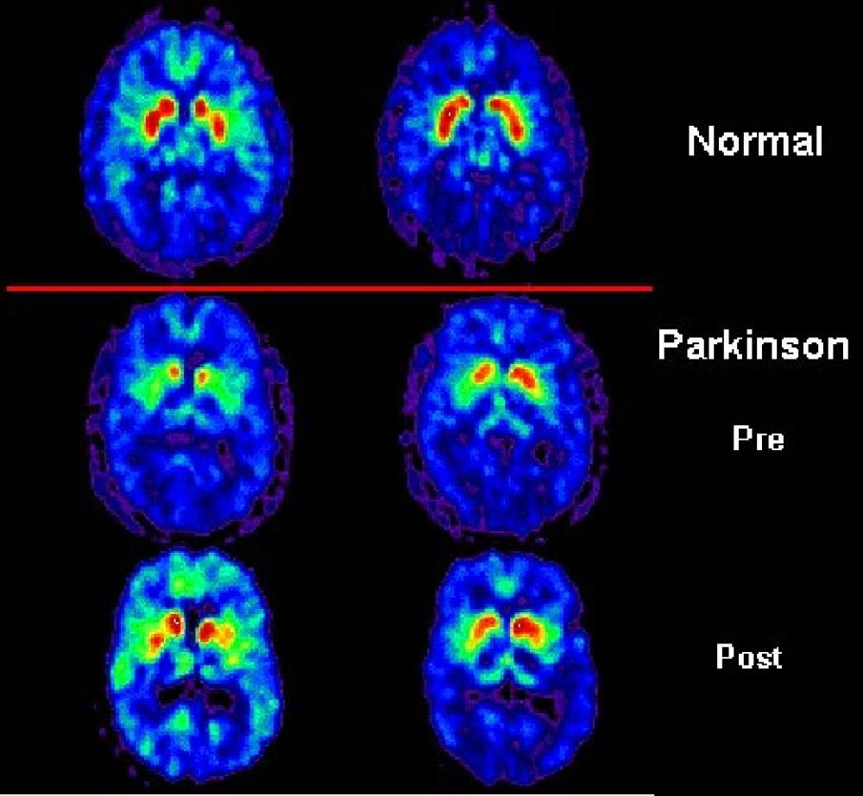
Применяют инструментально-диагностический метод=транскраниальная соногрфия, позволяющая диагностировать феномен гиперэхогенности чёрной субстанции:

Slide 19
Схема терапии при БП зависит от возраста:
Возраст | Препараты первого ряда (начало лечения) | Препараты второго ряда (продолжение лечения)
До 50 лет | Агонисты ДОФАрецепторов (АДА) + Амантадин + холинолитик + Селегин | При недостаточной эффективности + малые дозы Леводопы 100-200 мг/сут
50-70 лет | АДА + Амантадин + Селегин Препараты Леводопы | + малые дозы Леводопы 300-400 мг/сут + АДА
После 70 лет | Препараты Леводопы от 200-400 до 600-800 мг/сут | + АДА + препараты при появлении флуктуаций и дискинезий
50 – 70 лет

Slide 20
Медикаментозная терапия двигательных нарушений:
1.Препараты Леводопы: «Золотой стандарт»
-сам дофамин неспособен проникать через ГЭБ,поэтому используют препараты
ДОФА-декарбоксилазы периферического действия (Карбидопа,Бенсеразид)
Ингибиторы Катехоло-о-метилтрансферазы(КОМТ) (Толканон,Энтакапон)

Slide 21
Энтакапон, ингибируя фермент КОМТ, подавляет метаболическое разрушение леводопы и превращение его в 3-О-метилдопу (3-ОМД). Это ведет к повышению биодоступности леводопы и увеличению количества леводопы, достигающего головного мозга.
Действие энтакапона подтверждается результатами клинических исследований, где было показано, что совместное применение энтакапона с леводопой увеличивает время «включения» на 16% и уменьшает время «выключения» на 24%.

Slide 22
В РФ для лечения БП применяют комбинацию леводопа/карбидопа/энтакопон.
Леводопа-более низкий риск развития галлюцинаций и психоза.

Slide 23
2.Агонисты ДОФА-рецепторов:
Как первый препарат в лечени (чаще у молодых пациентов до 50 лет)
Пирибедил
Ротиготин (ТТС) После прикрепления пластыря ротиготин постоянно высвобождается из трансдермального пластыря и абсорбируется через кожу. Равновесная концентрация достигается через 1 - 2 дня после применения пластыря и поддерживается на стабильном уровне при однократном, ежедневном нанесении пластыря на период 24 часов. Механизм действия заключается в осуществлении благоприятного влияния путем активации D₃-, D₂-и D₁-рецепторов каудато-путаменального комплекса головного мозга.
Монотерапия идиопатической болезни Паркинсона на ранней стадии (без применения леводопы).

Slide 24
3.Препараты амантадина:
Стимулирует процессы выведения дофамина , повышает степень чувствительности специфических рецепторов к данному нейромедиатору. Вследствие чего, если происходит снижение интенсивности выработки дофамина в базальных ганглиях, препарат создает условия, приводящие в норму нейрофизиологические процессы.
Существует мнение, что дополнительно лек. средство может тормозить генерацию нервных импульсов в моторных нейронах центральной нервной системы, выступая в роли слабого антагониста NMDA-рецепторов.
Средство преодолевает гематоэнцефалический и плацентарный барьеры.
Противовирусный препарат.
Мидантан, Симметрел

Slide 25
4.Ингибиторы МАО-В :
Селегилин (Избирательный ингибитор МАО-В, участвующей в метаболизме дофамина .Угнетает метаболизм дофамина, обратный захват его на уровне пресинаптических окончаний, способствуя тем самым повышению его концентрации в ядрах экстрапирамидной системы и др. отделах головного мозга. Однократный прием 5 мг Селегилина ингибирует 50% МАО в ЦНС. )
Розагилин (Избирательный необратимый ингибитор МАО типа В, который на 80% определяет активность МАО в головном мозге и метаболизм дофамина. Повышает концентрацию дофамина, снижает образование токсичных свободных радикалов, избыточное образование которых наблюдается при болезни Паркинсона.)

Slide 26
5.Антихолинэстеразные средства:
Циклодол-М-холиноблокатор
Препараты, тормозящие возбуждение нейронов неостриатума ацетилхолином
Представляет собой антагонист мускарина. Его действие при болезни Паркинсона слабее, чем у леводопы. Хорошо устраняет тремор и ригидность мышц, но не влияет на брадикинезию. Применяется в составе комплексной терапии.

Slide 27
Хирургическое лечение:
В настоящее время это вмешательство уступило место паллидотомии – частичное хирургическое вмешательство, способствующее разрушению бледного шара .Хирургическое лечение применяется только в тех случаях, когда пациенты не отвечают на стандартную медикаментозную терапию. Проведение паллидотомии позволяет снизить гипокинезию в 82% случаев.
Из малоинвазивных хирургических манипуляций все большое распространение получает нейростимуляция. Этот метод заключается в точечном воздействии электрическим током на определенные структуры мозга.

Slide 28
Лечение немоторных проявлений:
1.Депрессия , тревога:
• Прамипексол - дофаминэргический
• Антидепресанты - трицекличлические и иМАО.
2.Деменция,психотические расстройства:
• ингибиторы холинэстеразы : Ривастегмин(только он сейчас имеет доказательную базу по эффективности)
• Зрительные галлюцинации :
Антихолинэргические
Амантадин
Трицеклические антидепрессанты
Бензодиазепины
При отсутствии эффективности: Снижение дозы/отмена АДР, иМАО-В, КОМТ и в последнюю очередь снижение дозы Леводопы.Применение атипических нейролептиков : Клозапин.

Slide 29
3.Вегетативные нарушения:
• Запоры: осмотические слабительные,диета,физическая активность
•Дисфункция желудка:нарушение эвакуаторной функции - тошнота,рвота,чувтво переполнения,абдоминальные боли:
Домперидон
•Ортостатическая гипотензия: скоректировать дозу или отменить препараты,её провоцирующие: АДР
При отсутствии эффективности: Флужрокортизон

Slide 30
4.Нарушения сна:
•Дневные(дневная сонливость,эпизоды внезапного засыпания).Необходимо снижение дозы/отмена седативных препаратов.Снижение дозы АДР или замена на другой АДР.
•Ночные(инсомния,синдром беспокойных ног).Необходимо снижение дозы АДР.
При неэффективности - назначение препаратов мелатонина или клонзепама на ночь.

Slide 31
Причины развития
- изменение дофаминергической терапии; - блокада дофаминергических рецепторов; - интеркуррентные состояния; - нарушение работы системы глубокой электростимуляции.

Slide 32
Акинетический криз и акинетико-гипертермический синдром – неотложные состояния, требующие срочной госпитализации пациента в отделение интенсивной терапии. При развитии данной патологии в кратчайшие сроки должна быть проведена диагностика возможных интеркуррентных заболеваний (в первую очередь инфекционных), проведен комплекс лабораторных обследований (в первую очередь для исключения водно-электролитного и кислотно-щелочного расстройства). Акинетический криз требует тесного взаимодействия реаниматолога и невролога.

Slide 33
Мероприятия, проведение которых необходимо при поступлении больного с акинетическим кризом: - интубация, проведение ИВЛ (при выраженной дыхательной недостаточности); - постановка назогастрального зонда, мочевого катетера; - антибиотикотерапия (в случае выявления инфекционного процесса); - назначение антипиретиков; - адекватная инфузионная терапия (коррекция электролитных расстройств); - гемодиализ (при выявлении почечной недостаточности); - гепаринотерапия, компрессионный трикотаж (профилактика тромбоза глубоких вен голеней и эмболии легочной артерии); - позиционирование в кровати (профилактика пролежней).

Slide 34
Основой терапии акинетического криза является восстановление приема дофаминергической терапии в случае ее отмены. Особенности ответа на возобновленную терапию требуют учета следующих аспектов: - раннее возобновление дофаминергической терапии; - увеличение исходной дозы дофаминергических препаратов; - продолжение терапии вне зависимости от наличия ответа (должный ответ может развиться лишь спустя 11 суток); - невозможность ограничения терапии акинетического криза только дофаминергическими препаратами.

Slide 35
Важным дополнением к терапии является введение раствора амантадина сульфата как препарата, способного снизить активность глутаматной системы, возможно лежащей в основе АГС. Следует придерживаться следующей схемы назначения препарата: - 500 мл раствора (200 мг амантадина сульфата) 2-3 раза в день в течение 10-14 дней; - после завершения курса инфузионной терапии обязателен перевод на пероральную форму в таблетках (300-600 мг/сут).

Slide 36
Заключение:
Лечение БП сложная,комплексная задача,требующая от врача определенного опыта,наблюдательности,терпения.
Кроме перечисленных подходов к симптоматическому лечению,в последние годы появились широкомасштабные исследовано по применению патогенетической терапиии(на основе генной терапии).

Slide 37
Генная терапия:
Американские ученые сообщают об успешном завершении первой стадии клинических испытаний нового метода лечения болезни Паркинсона, основанного на использовании генной терапии.
Суть генной терапии заключается в использовании безвредных для человека вирусов для доставки в клетки различных тканей и органов генов, отсутствующих или не функционирующих должным образом в организме больного. В данном случае ученые использовали ген под названием GAD, который был внедрен в нервные клетки, расположенные в субталамическом ядре головного мозга. Этот ген содержит информацию о структуре фермента, обеспечивающего синтез гамма-аминомасляной кислоты (GABA) - нейромедиатора, оказывающего тормозящее действие.

Slide 38
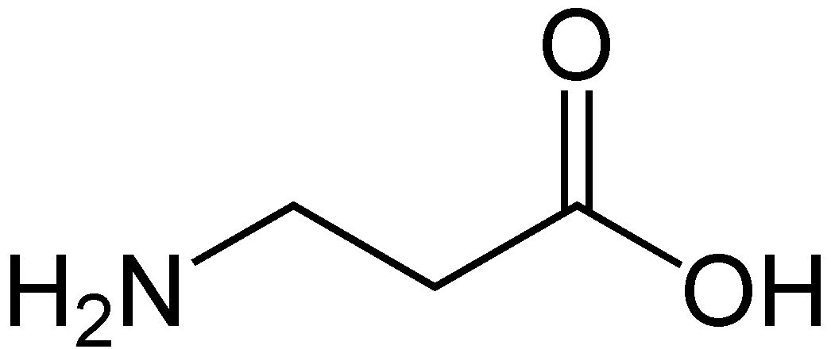
Известно, что прямые инъекции GABA в мозг приводят к сокращению симптомов болезни Паркинсона скованности движений, дрожи, возникающей в состоянии покоя, нарушений координации движений. В то же время эффект такого лечения является крайне кратковременным, поскольку нейромедиатор быстро выводится из организма. По замыслу ученых, введение дополнительных генов GAD в определенные области мозга должно было привести к долговременному увеличению объема синтеза GABA.

Slide 39
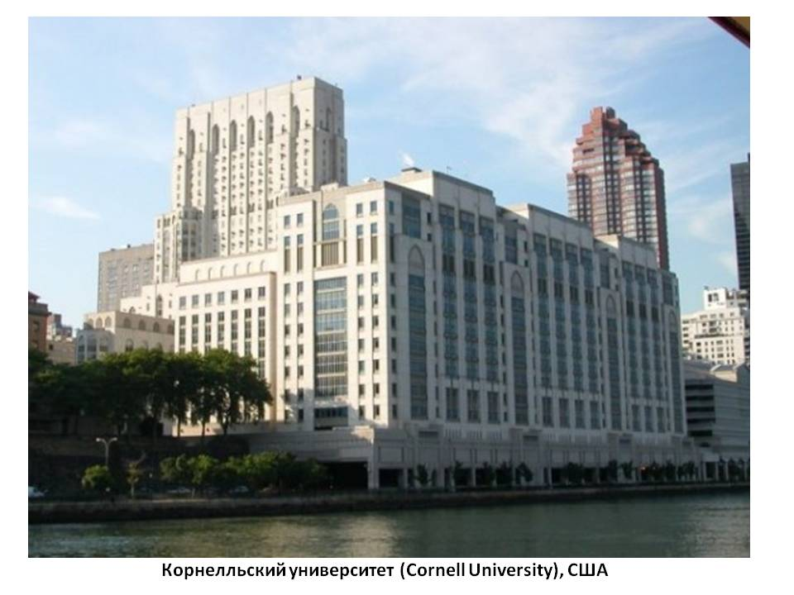
В клинических испытаниях нового метода лечения, проходивших в Медицинском центре Вейлла Корнелла в Нью-Йорке, приняли участие 12 пациентов с болезнью Паркинсона. В течение первого года после начала эксперимента у всех участников было зафиксировано как минимум 25-процентное снижение интенсивности проявлений симптомов болезни. При этом у пяти пациентов этот показатель составил от 40 до 65%.

